Slide 1
ZAMAN YÖNETİMİ ERDEMİR ANADOLU LİSESİ REHBERLİK SERVİSİ

Slide 2
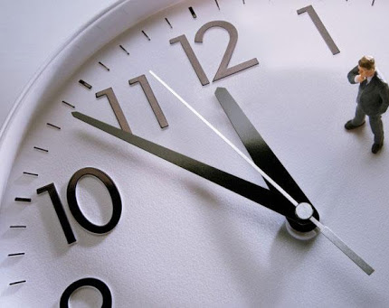
Zaman Nedir?
Zaman, bir olayın başlayıp bittiği zaman dilimidir.
Zaman herkes için eşittir.
Satın alınması, biriktirilmesi, değiştirilmesi mümkün değildir.
Yapılabilecek tek şey akıp giden zamandan en üst düzeyde fayda sağlamaktır.

Slide 3
Zaman herkes için eşittir; ancak Zaman Algısı herkes için aynı değildir.
Örneğin; 1 saat - 60 dakikadır ve bu herkes için geçerlidir. Ancak 60 dakikanın kısa veya uzun olduğu kişinin algısıyla ilgilidir. Bir hasta için 60 dakika uzun bir süreyken, sevdikleriyle vakit geçiren birisi için kısa bir süre olabilir.

Slide 4
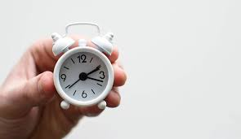
Zaman Kullanımı
İnsanların sahip olduğu kaynaklar arasında en az anlaşılan ve kötü kullanılanı zamandır. İnsanlar her zaman yeterince zamanı olmadığını söyler.
Oysa zaman herkes için eşit olduğu halde herkes aynı zaman diliminde yapılması gerekenleri yapamaz. Burada «zaman yönetiminin» önemi ortaya çıkar.

Slide 5
Zaman Yönetimi Nedir?
Zaman yönetimi, bireylerin olayları kontrol altında tutması kendini yönlendirerek olayları yönetmesidir.
****Şu an buradasınız. Sunum için vakit ayırdınız. Gelmeden önce nasıl bir zaman yönetimi yaptınız?

Slide 6
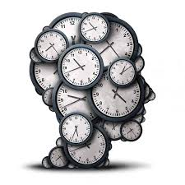
Bizler zamanımızı yöneterek belirlenen ihtiyaçlara ve amaçlara daha kısa sürede ulaşabiliriz.
Zaman yönetiminde zamanı kullanmanın en önemli kısmı, hangi işlere öncelik verileceği, hangilerinin ertelenebileceği ve nelerin yapılıp yapılmaması gerektiğine karar verebilmektir.

Slide 7
Zaman Yönetimi ve Aile
Zaman yönetimi ilk olarak ailede öğrenilir. Çocuk dünyaya geldiği andan itibaren ailenin ve hayatın rutinlerine uyum sağlamaya çalışır.
Bu süreçte çocuk, ailenin yemek yediği, televizyon izlediği, sosyal zaman geçirdiği, işe gittiği, kitap okuduğu...vb. zamanlara alışkanlık kazanmaya başlar.

Slide 8
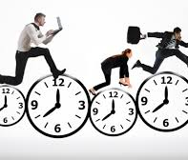
Örneğin; aile içerisinde işe geç kalan anne veya baba varsa çocuğun okula geç kalmaması/okul sorumluluğu kazanması kolay olmayacaktır!!

Slide 9
Zaman Yönetimi Tuzakları:
Disiplin eksikliği
Hedeflerin belirsizliği
Erteleme ve oyalama
Kendine aşırı güven veya güvensizlik
Hayır diyememek ve aşırı sosyallik
İşi hafife alma
Stres ve zaman baskısı
Olumsuz kişisel tutum (öfke, hırs,kıskançlık..vb.)
Zaman harcayan alışkanlıklara sahip olmak.
Kararsızlık
Güç olandan kaçınmak
Dikkat toplama sorunu

Slide 10
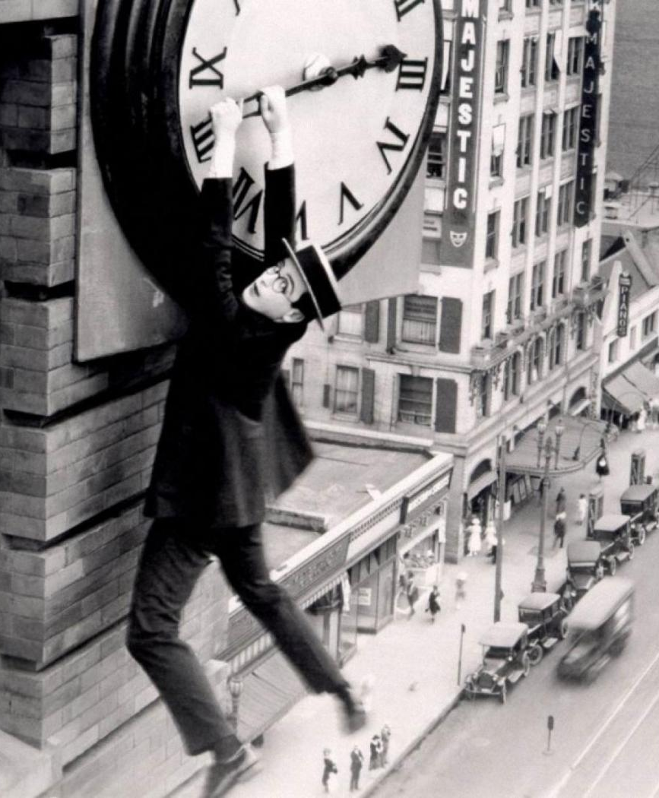
Eğer ailenizde siz, eşiniz veya çocuklarınız bu tuzaklara sıklıkla düşüyorsanız zaman yönetimi konusunda dikkatli olmalısınız!!

Slide 11
Zaman Yönetimi Nasıl Yapılır?
1-Zamanınızı nereye harcıyorsunuz bunu belirleyin.(Yemek yapmak, işe gitmek, sinemaya gitmek, telefonla vakit geçirmek,kitap okumak...vb.)
2-Zamanınızı boşa harcamanıza neden olan tuzakları belirleyin.(Ertelemecilik, dağınıklık, iletişim eksikliği, kişisel sorunlar...vb.) Tuzak sorununu gidermeye çalışın.
3-Kendinizi tanıyın. Yapmanız gereken iş sizin kapasiteniz dışında mı? O işi yapmaya istekli misiniz? Ne kadar sürede yapabilirsiniz? Güçlü ve zayıf yönleriniz neler?...vb.
4-Önceliklerinizi belirleyin. Her zaman zorunlu olan işleri tamamlamaya çalışın.
5-Belirli bir plan dahilinde işlerinizi takip edin.

Slide 12
*Haftalık bir program ile sizin veya çocuğunuzun zaman yönetimini takip edebilirsiniz.
*Uzun süreler yerine kısa zaman aralıklarıyla çalışın. Özellikle çocuklarınızın sorumluluklarını yerine getirmesini istiyorsanız bunu göz önünde bulundurun.
«Çocuğunuza Pomodoro Tekniği’ni önerin.»

Slide 13
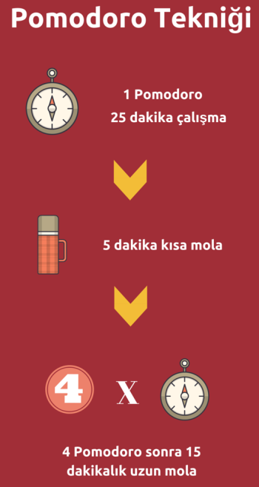
Pomodoro Tekniği Nedir?
Bu teknik kısa süreli çalışma ve bu çalışmayı takip eden kısa süreli molalardan oluşur. Amaç yorulmadan verimli ders çalışmaktır.
Bu teknikte 25 dakika ders çalışılır ve ardından 5 dakika mola verilir.
İşte bu 25 dakikalık çalışma ve 5 dakikalık molanın toplamına biz 1 pomodoro diyoruz.
(25 dk. ders + 5 dk mola = 1 pomodoro)
Bu teknikte 4 pomodoro tamamlandığında 15 ila 30 dakikalık uzun molalar verilir.
(30 dk x 4 = 120 dk bir 30 dk mola)

Slide 14
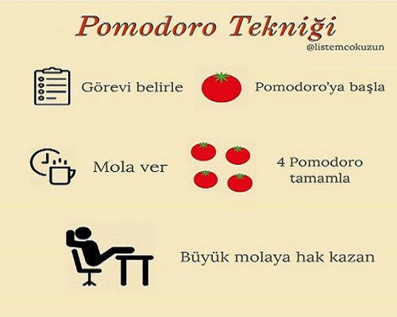
Pomodoro Tekniğinde önemli olan nokta: 25 dakikalık seanslar boyunca hiçbir şekilde dikkatin dağılmamasını sağlamaktır.

Slide 15
*Hayır demeyin öğrenin.
*İşinizi tamamlamaya çalışırken telefon ile meşgul olmayın.
-Özellikle çocuklarınızın ders çalışma esnasında telefon ile vakit geçirmemesine dikkat edin.
*Kendinize zaman ayırın. Özellikle uyku ve beslenme enerjinizi verimli kullanabilmeniz için çok önemli. Dinlendiğiniz küçük zaman aralıklarında kendinizi daha iyi hissettiğinizi göreceksiniz.

Slide 16
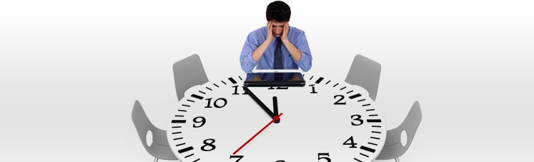
Zaman Planlaması Yapın.
Zamanın %100’ünü planlamak mümkün mü?
Plansız, aniden çıkan işler?
Zamanın % kaçını planlamalıyız?
– %60 planlanmış zaman
– %20 aniden çıkan işler
– %20 yedek zaman muhakkak ayırın.

Slide 17
Zaman Yönetimini Çocuklarınıza Öğretin;
Her şeyin başı «iletişim» Çocuğunuzla zamanın önemini konuşun.
İşleriniz için planlama yapın.
Yapılan planlamaya aile üyeleri olarak uyun.
Zaman tuzaklarına düşmeme konusunda örnek olun.
Her şeye yetişmeye çalışmayın. Çocuklarınızın da aynı anda birden çok işi yapamayabileceğini izah edin. (Ders çalışmak, ödev yapmak , müzik dinlemek vb. aynı anda yapılması zor olan etkinliklerdir.)

Slide 18
Çocuğunuzun iyiliği için yaptığınızı düşündüğünüz şeyler ileride sorumluluk almasını zorlaştıracaktır!!!
Çocuğunuzun yapması gereken işleri ebeveynleri olarak siz yapmayın. (Yatağını toplamak, çantasını düzenlemek, kıyafetlerini katlamak ..vb.)

Slide 19
Zaman konusunda verdiğiniz sözleri muhakkak tutun ya da tutamayacağınız sözler vermeyin.(Ör: Pazar günü sinemaya gitmek için söz verdiyseniz o gün sinemaya gidin.)
Özellikle ergenlik döneminde çocuklar, aileleri ile çatışma halindedir. Bu nedenle çatışmaya yol açabilecek ortamlar oluşturmamaya çalışın.

Slide 20
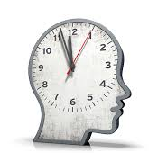
Çocuğunuza sabah kahvaltısında o gün neler yapmayı planladığınızı anlatın. Bu sayede çocuklarınız günü planlamayı, etkinlikleri sıralamayı öğrenirler.

Slide 21
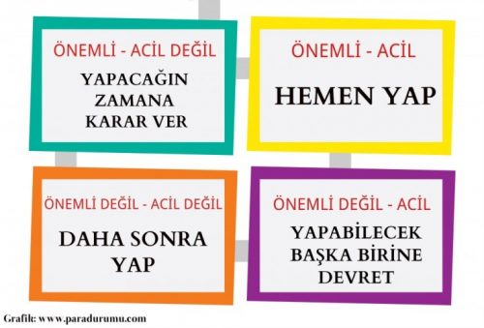
Çocuklarınıza öncelik belirlemeyi öğretin. Yapması mı gerekiyor yoksa yapmak mı istiyor sorularına rahatlıkla yanıt verebilmesini sağlayın.

Slide 22
Zaman planlama problemlerinde yaşadığınız stres ve kaygıları çocuğunuza yansıtmamaya özen gösterin.
Unutmayın acelecilik, ertelemecilik, dağınıklık gibi davranış özellikleri kolaylıkla gözlemlenerek öğrenilmektedir.

Slide 23
Uyumak, yemek, çalışmak vb. aktivitelere ayrılan zamanı programlamak o kadar zor olmayabilir ama “doldurulmamış, boş” kullanılabilir saatleri programlamak zorundayız.

Slide 24
Sıkıcı olan işlerinize öncelik verin.
Çocuklarınızın yapacağı işleri küçük bölümlere ayırarak yapmasını sağlayın.
Ödüllendirin. Kendinizi ve çocuğunuzu planlayarak yaptığınız işler için ödüllendirin.

Slide 25
Zaman Yönetimi Yapılmazsa Ne Olur?
Hayatımızın rutinlerinde sıklıkla stres ve kaygı aşarız.
Sık sık bahaneler üretiriz.
Her günümüz bir önceki günün aynısı olur.
Aynı süre içerisinde başkalarının yaptığı işleri görünce kendimize olan özgüvenimizi yitirmeye başlarız.
Hayatın amacı olmaz ve kendimizi boşlukta hissederiz.
Yapmamız gereken işleri eksik yaparız ya da yetiştiremeyiz.
.......................sizin aklınıza gelenler?

Slide 26
Zamanınızı kontrol ederseniz hayatınızı da kontrol edersiniz!!

Slide 27
ERDEMİR ANADOLU LİSESİ REHBERLİK SERVİSİ

